Slide 1
贪心算法
解题思路：
贪心选择
贪心选择是指所求问题的整体最优解可以通过一系列局部最优的选择，即贪心选择来达到。这是贪心算法可行的第一个基本要素，也是贪心算法与动态规划算法的主要区别。贪心选择是采用从顶向下、以迭代的方法做出相继选择，每做一次贪心选择就将所求问题简化为一个规模更小的子问题。对于一个具体问题，要确定它是否具有贪心选择的性质，我们必须证明每一步所作的贪心选择最终能得到问题的最优解。通常可以首先证明问题的一个整体最优解，是从贪心选择开始的，而且作了贪心选择后，原问题简化为一个规模更小的类似子问题。通过每一步贪心选择，最终可得到问题的一个整体最优解。
贪心算法的基本思路是从问题的某一个初始解出发一步一步地进行，根据某个优化测度，每一步都要确保能获得局部最优解。每一步只考虑一个数据，他的选取应该满足局部优化的条件。若下一个数据和部分最优解连在一起不再是可行解时，就不把该数据添加到部分解中，直到把所有数据枚举完，或者不能再添加算法停止
最优子结构
当一个问题的最优解包含其子问题的最优解时，称此问题具有最优子结构性质。运用贪心策略在每一次转化时都取得了最优解。问题的最优子结构性质是该问题可用贪心算法或动态规划算法求解的关键特征。贪心算法的每一次操作都对结果产生直接影响，而动态规划则不是。贪心算法对每个子问题的解决方案都做出选择，不能回退；动态规划则会根据以前的选择结果对当前进行选择，有回退功能。动态规划主要运用于二维或三维问题，而贪心一般是一维问题

Slide 2
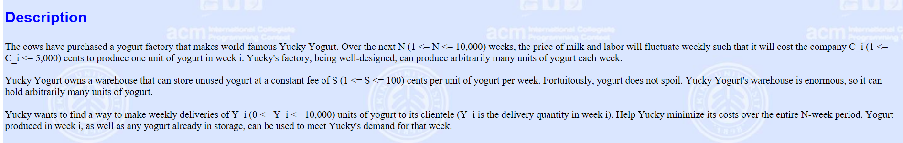
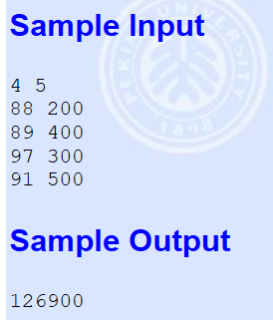
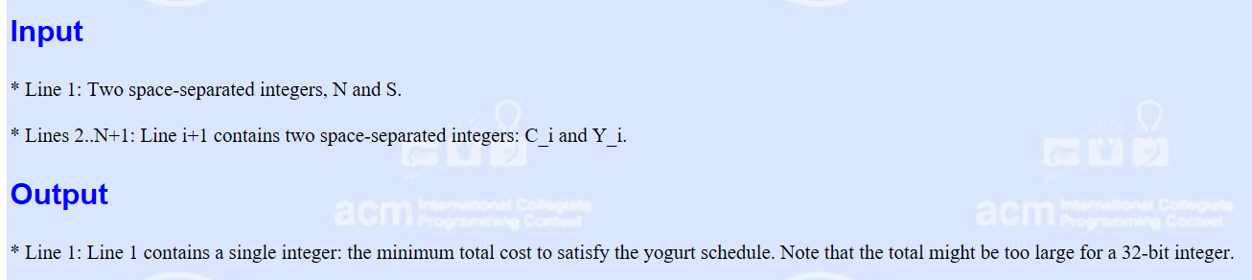
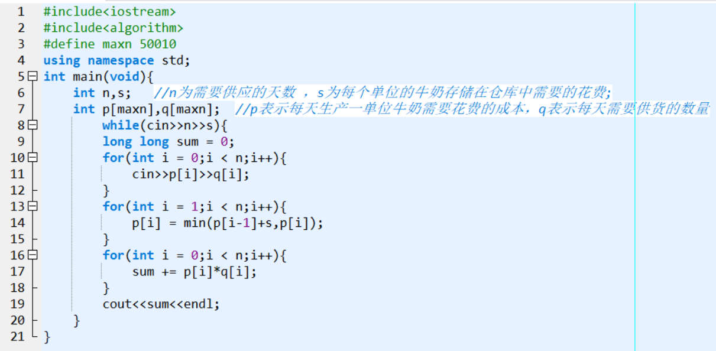
Poj2393（贪心）
AC代码：
题意：规定n为供应乳制品的天数，生产的乳制品可以放入仓库中，且不会坏，每个单位s元，给定Ci表示每天生产乳制品需要的成本，Yi为每天需要供应乳制品的数量。
思路：比较生产需要的成本和上一天存货需要的成本作比较（贪心思想），保存成本更低的价格，最后按需求，计算所需的最低成本
Notes:
#include<iostream>
#include<algorithm>
#define maxn 50010
using namespace std;
int main(void){
int n,s; //n为需要供应的天数 ，s为每个单位的牛奶存储在仓库中需要的花费;
int p[maxn],q[maxn]; //p表示每天生产一单位牛奶需要花费的成本，q表示每天需要供货的数量
while(cin>>n>>s){
long long sum = 0;
for(int i = 0;i < n;i++){
cin>>p[i]>>q[i];
}
for(int i = 1;i < n;i++){
p[i] = min(p[i-1]+s,p[i]);
}
for(int i = 0;i < n;i++){
sum += p[i]*q[i];
}
cout<<sum<<endl;
}
}

Slide 3
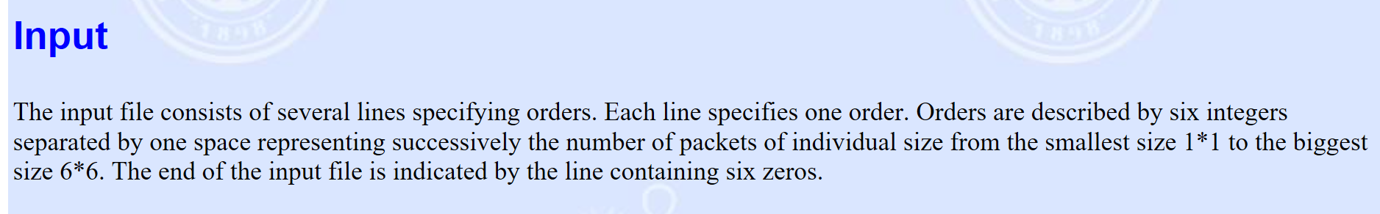
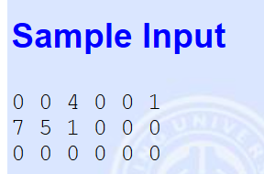
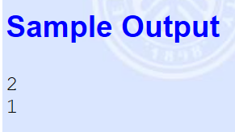
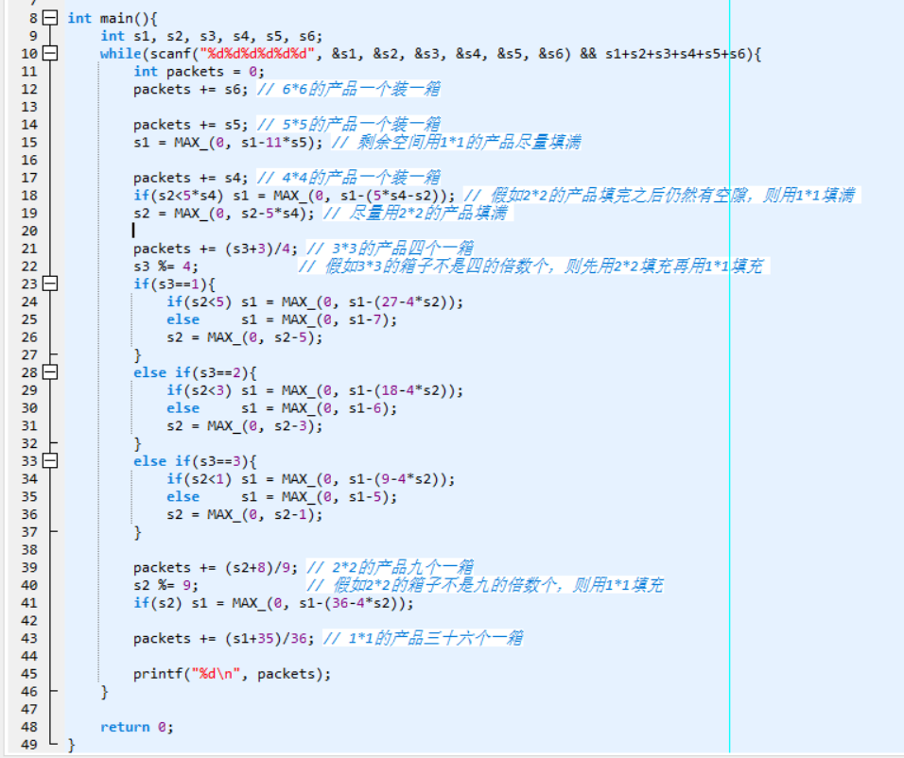
Poj1017(贪心）
思路：
6*6：1个产品放在1个箱子里
5*5：1个产品要占用1个箱子，用1*1的箱子可以填充（11个填满1箱）
4*4：1个产品要占用1个箱子，剩余空间用2*2和1*1的箱子填充（先填充2*2，再填充1*1）
3*3：4个产品可以填满1个箱子，假如有不满1个箱子的，分情况用1*1和2*2的产品填满
2*2：9个产品可以填满1个箱子，假如有不满1个箱子的，用1*1的产品填充
1*1：36个产品可填满一个箱子
Notes:
#include <cstdio>
int MAX_(int a, int b){
if(a>b) return a;
else return b;
}
int main(){
int s1, s2, s3, s4, s5, s6;
while(scanf("%d%d%d%d%d%d", &s1, &s2, &s3, &s4, &s5, &s6) && s1+s2+s3+s4+s5+s6){
int packets = 0;
packets += s6; // 6*6的产品一个装一箱
packets += s5; // 5*5的产品一个装一箱
s1 = MAX_(0, s1-11*s5); // 剩余空间用1*1的产品尽量填满
packets += s4; // 4*4的产品一个装一箱
if(s2<5*s4) s1 = MAX_(0, s1-(5*s4-s2)); // 假如2*2的产品填完之后仍然有空隙，则用1*1填满
s2 = MAX_(0, s2-5*s4); // 尽量用2*2的产品填满
packets += (s3+3)/4; // 3*3的产品四个一箱
s3 %= 4; // 假如3*3的箱子不是四的倍数个，则先用2*2填充再用1*1填充
if(s3==1){
if(s2<5) s1 = MAX_(0, s1-(27-4*s2));
else s1 = MAX_(0, s1-7);
s2 = MAX_(0, s2-5);
}
else if(s3==2){
if(s2<3) s1 = MAX_(0, s1-(18-4*s2));
else s1 = MAX_(0, s1-6);
s2 = MAX_(0, s2-3);
}
else if(s3==3){
if(s2<1) s1 = MAX_(0, s1-(9-4*s2));
else s1 = MAX_(0, s1-5);
s2 = MAX_(0, s2-1);
}
packets += (s2+8)/9; // 2*2的产品九个一箱
s2 %= 9; // 假如2*2的箱子不是九的倍数个，则用1*1填充
if(s2) s1 = MAX_(0, s1-(36-4*s2));
packets += (s1+35)/36; // 1*1的产品三十六个一箱
printf("%d\n", packets);
}
return 0;
}

